Slide 1
Разработка клиентских частей интернет-ресурсов
Введение в HTML, ознакомление со структурой языка, работа с тегами

Slide 2
Введение
HTML (HyperText Markup Language — «язык гипертекстовой разметки») – «скелет», каркас веб-сайта.
CSS (Cascading Style Sheets – «язык стилей») – это код, который используется для стилизации вашей веб-страницы.
JavaScript – язык программирования, который показывает как будет вести себя веб-страница по отношению к действию пользователя.

Slide 3
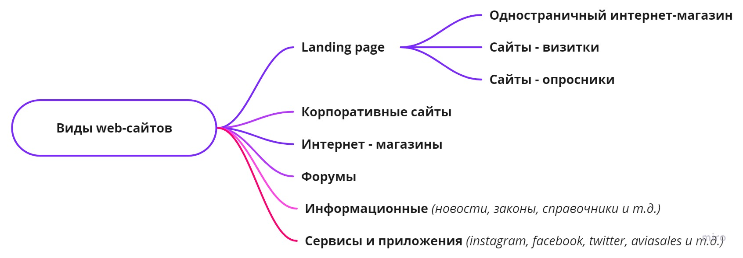
Классификация веб-сайтов

Slide 4
РЕДАКТОРЫ КОДА
Visual Studio Code (https://code.visualstudio.com/)
Atom (https://atom.io/)
Sublime Text (https://www.sublimetext.com/)
Notepad++ (https://notepad-plus-plus.org/downloads/)

Slide 5
Стандартная структура html-страницы
<!DOCTYPE html> <!-- Тип документа для браузера -->
<html lang="en"> <!-- Самый главный тег -->
<head> <!-- Вся техническая информация о странице -->
<meta charset="UTF-8"> <!– Кодировка страницы-->
<meta http-equiv="X-UA-Compatible" content="IE=edge">
<!-- Для совместимости с IE-->
<meta name="viewport" content="width=device-width, initial-scale=1.0">
<!-- Для красивого отображения на мобильных устройствах-->
<title>Document</title> <!-- Заголовок страницы -->
</head>
<body> <!–- Тело веб-страницы -->
</body>
</html>

Slide 6
Стандартная структура html-страницы Понятия «тег» и «АТРИБУТ»
Тег - это элемент языка разметки гипертекста, cамая маленькая структурная единица страницы.
Атрибуты - это дополнительные значения, которые настраивают элементы или регулируют их поведение различным способом, чтобы соответствовать критериям пользователей.
<html lang="en"> (<html> - тег, lang – атрибут)

Slide 7
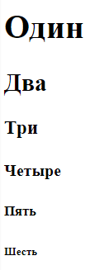
Работа с HTML-тегами
Для начала работы необходимо создать html-документ с названием «index.html».
Теги <h1></h1>… <h6></h6>
<h1>Один</h1>
<h2>Два</h2>
<h3>Три</h3>
<h4>Четыре</h4>
<h5>Пять</h5>
<h6>Шесть</h6>

Slide 8
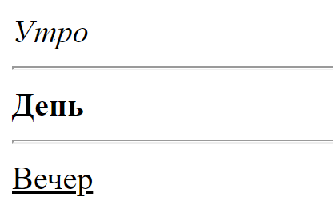
Работа с HTML-тегами
Теги <i></i>, <b></b>, <u></u>, <br>, <hr>
<i>Утро</i><br><hr>
<b>День</b><br><hr>
<u>Вечер</u>

Slide 9
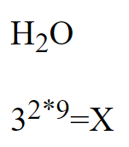
Работа с HTML-тегами
Теги <sub></sub>, <sup></sup>, <p></p>
<p>H<sub>2</sub>O</p>
<p>3<sup>2*9</sup>=X</p>

Slide 10

Работа с HTML-тегами
Тег <mark></mark>
Станция метро <mark>Юго-Западная</mark>!

Slide 11
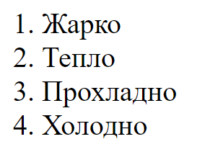
Работа с HTML-тегами
Теги <ol></ol>, <li></li>
<ol>
<li>Жарко</li>
<li>Тепло</li>
<li>Прохладно</li>
<li>Холодно</li>
</ol>

Slide 12


Работа с HTML-тегами
Тег <img>
<img src="https://encrypted-tbn0.gstatic.com/images?q=tbn:ANd9GcSwHW-xR5tf3UsIKK9zlBCh9rjK5m8_VTWVqg&usqp=CAU" alt="Не видно изображения">
<img src="C:\Users\Asus\Pictures\EqE77uwxD51" alt="Не видно изображения">

Slide 13
Полезные ссылки
Справочник HTML [Электронный ресурс] – URL: https://webref.ru/html
HTML-теги [Электронный ресурс] – URL: https://htmlreference.io/
Универсальные атрибуты [Электронный ресурс] – URL: https://webref.ru/html/attr/common
Сокращенные команды Emmet (для VSCode) [Электронный ресурс] – URL: https://docs.emmet.io/cheat-sheet/
Веб-технологии для разработчиков [Электронный ресурс] – URL: https://developer.mozilla.org/ru/docs/Web
Горячие клавиши Visual Studio Code [Электронный ресурс] – URL: https://nikomedvedev.ru/other/vscodeshortcuts/hotkeys.html

